Slide 1

圖片辨識
電子二甲
C108112102
何佳曄

Slide 2
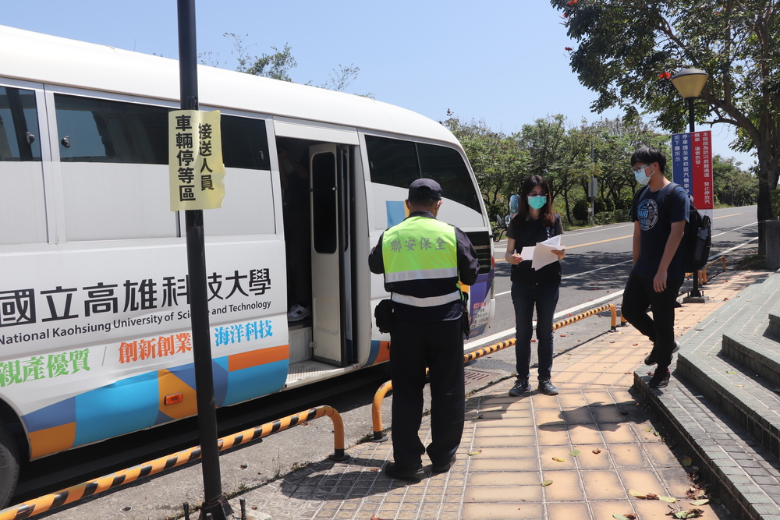
問題產生
Q. 要如何辨識圖片中的人，並且盡可能去除背景

Slide 3
分析 & 拆分問題
關於圖片預處理
消除雜訊
轉二值圖
邊緣檢測
轉成灰階
找出輪廓
描繪輪廓

Slide 4



使用工具
Visual Studio Code + Python
OPenCV

Slide 5
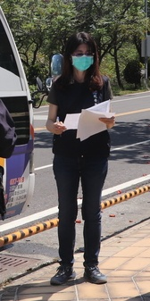
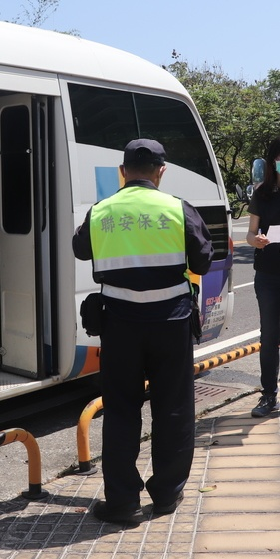
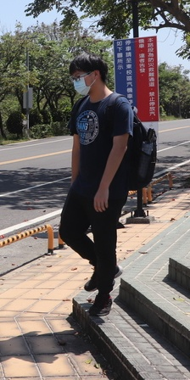
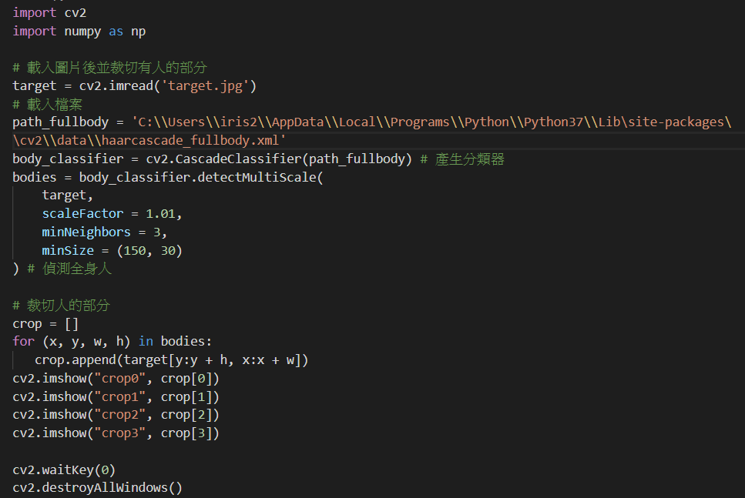
實際測試
載入圖片並裁切有人的部分
程式碼
參數說明
scaleFactor | 調整兩個不同大小的窗口掃描間有多大的跳躍
minNeighbors | 構成偵測目標的相鄰矩形最小個數(minNeighbors – 1)
minSize | 限制檢測目標的範圍
擔心背景影響太大，因此先把辨識到的人先剪取出來

Slide 6
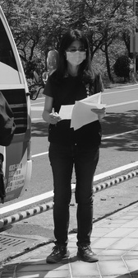
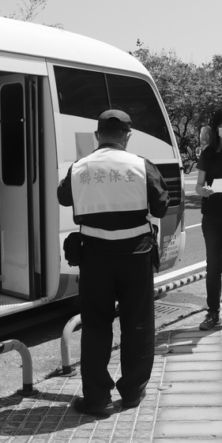
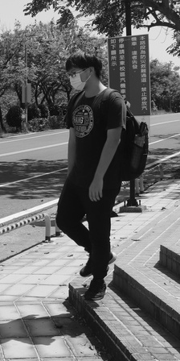
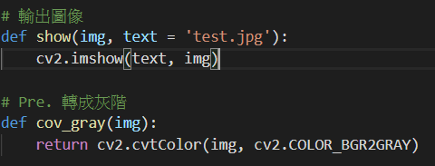
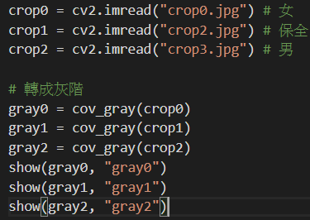
實際測試
轉成灰階
程式碼
將圖片轉成灰階
原始圖像有RGB三色，因此轉成灰階處理讓後續可以用二值法判斷

Slide 7

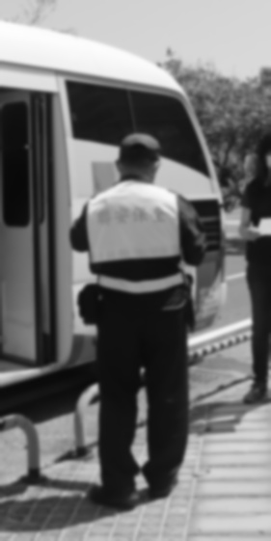


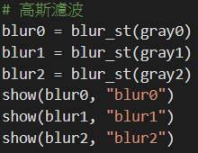
實際測試
消除雜訊
程式碼
參數說明
size | 高斯核大小，但​​是都必須為正的奇數
SD | 顏色的標準差
一般而言圖片都會有些雜訊，因此使用高斯濾波的方式來消除

Slide 8
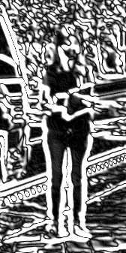
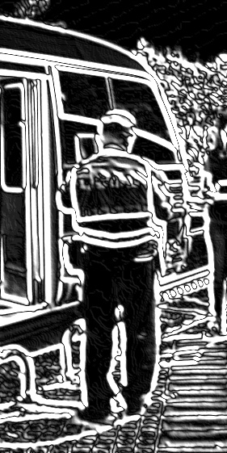
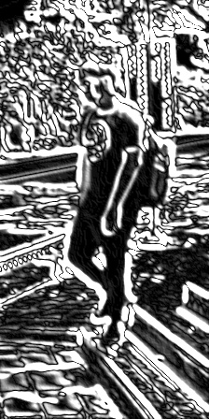
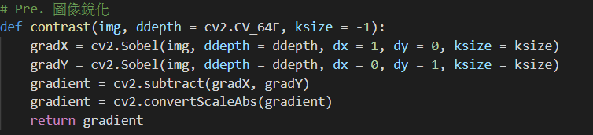
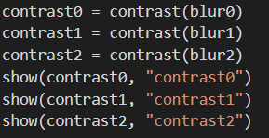
實際測試
圖像銳化
程式碼
參數說明
ddepth | 輸出圖像的深度
dx, dy | 對x、y微分
ksize | Sobel算子的大小，卷積核的值
用Sobel產生梯度圖，讓邊緣可以更清晰

Slide 9
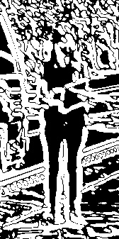
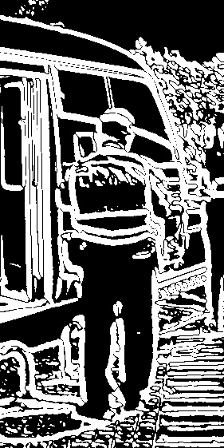
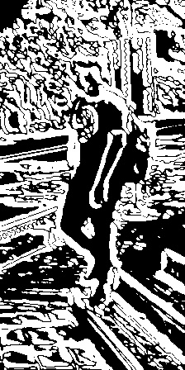
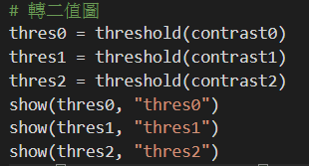
實際測試
轉二值圖
程式碼
參數說明
thres_min | 臨界最小值
thres_max | 超過臨界值時，將此像素設為參數的值
method | 將圖片做哪種演算法方式處理 cv2.THRESH_BINARY(黑白二值)
轉成非1即0的二值圖用來讓像素太小的點給去除掉

Slide 10
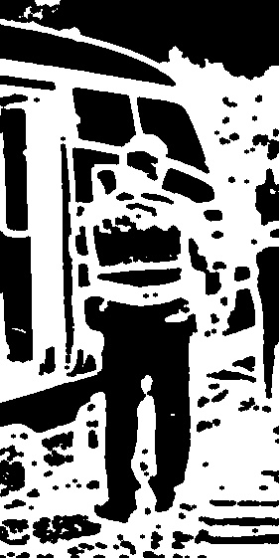
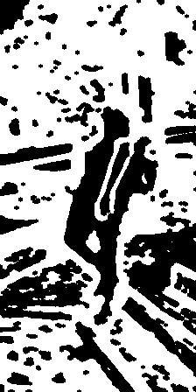
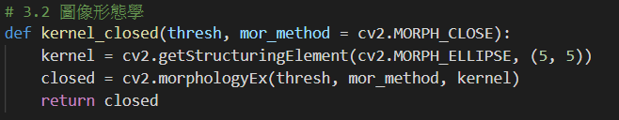
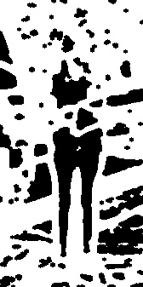
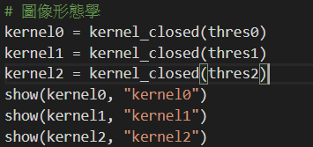
實際測試
圖像型態學
程式碼

Slide 11
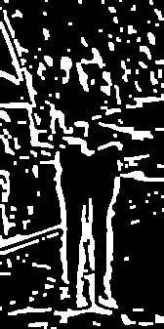
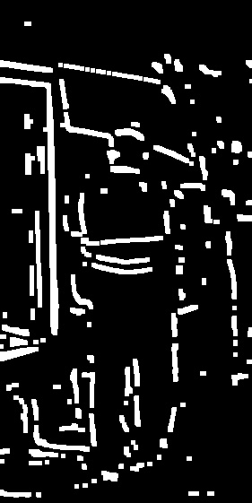
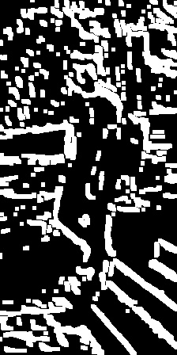
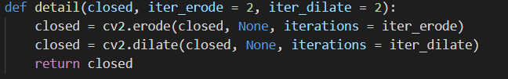
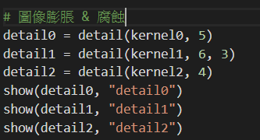
實際測試
圖像膨脹 & 腐蝕
程式碼
參數說明
iter_erode | 腐蝕次數
iter_dilate | 膨脹次數
圖像的膨脹和腐蝕用來做白色領域擴張及縮減

Slide 12
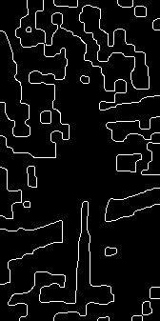
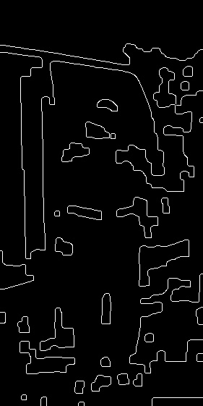
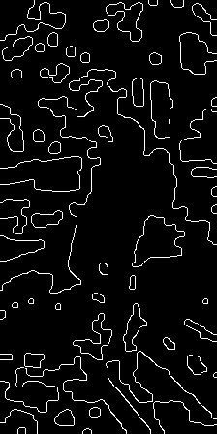

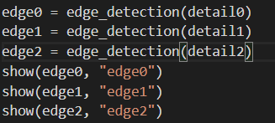
實際測試
邊緣檢測
程式碼
參數說明
thres_min | 臨界最小值
thres_max | 臨界最大值
說明 | 小於最小值捨棄，大於最大值為邊界，中間值則判斷是否相連，相連為邊界否則反之
使用邊緣檢測把外框給描繪出來

Slide 13
遇到的問題
背景影響無法確實排除
程式模組不熟練，組合的情況受限
查找資料不足，難以將資料整合

Slide 14
參考資料
Opencv中detectMultiScale()各個參數的作用
https://blog.csdn.net/qq_41603898/article/details/80494703
OpenCV – Edge detection邊緣偵測
https://chtseng.wordpress.com/2016/12/05/opencv-edge
-detection%E9%82%8A%E7%B7%A3%E5%81%B5%
E6%B8%AC/
Python影像辨識筆記(三)：Open CV操作筆記
https://yanwei-liu.medium.com/python%E5%BD%B1%E5%83%
8F%E8%BE%A8%E8%AD%98%E7%AD%86%E8%A8%98-%
E4%B8%89-open-cv%E6%93%8D%E4%BD%9C%E7%AD%8
6%E8%A8%98-1eab0b95339c
[Python圖像處理] 十七.圖像銳化與邊緣檢測之
Roberts算子、Prewitt算子、Sobel算子和Laplacian
算子
https://blog.csdn.net/Eastmount/article/details/89001702
Python和OpenCV檢測及分割圖像的目標區域例子
https://blog.csdn.net/sinat_36458870/article/details/788255
71?utm_medium=distribute.pc_relevant_t0.none-task-blog-
BlogCommendFromMachineLearnPai2-1.channel_param&
depth_1-utm_source=distribute.pc_relevant_t0.none-task-b
log-BlogCommendFromMachineLearnPai2-1.channel_param
Python 與 OpenCV – 模糊處理
https://chtseng.wordpress.com/2016/11/17/python-%E8
%88%87-opencv-%E6%A8%A1%E7%B3%8A%E8%
99%95%E7%90%86/
OpenCV Python Tutorials
https://opencv-python-tutorials.readthedocs.io/zh/latest/
OpenCV學習十二：morphologyEx，圖像的開運算、
閉運算、頂帽運算、黑帽運算以及形態學梯度
https://blog.csdn.net/kakiebu/article/details/79324301
＊本次研究過程的程式碼在下面的連結裡面
https://github.com/Sapphire0912/MyProgramming/tree/master/Practice/%E5%9C%96%E7%89%87%E8%BE%A8%E8%AD%98

